Slide 1
Электронная форма учебников издательства «Русское слово»
Интерактивные и мультимедийные возможности

Slide 2
1 сентября 2015 года школы смогут выбирать между бумажной и электронной формой учебников

Slide 3
Электронная и бумажная формы учебников должны быть эквивалентны по:
структуре
содержанию
художественному оформлению

Slide 4
Издательством «Русское слово» разработаны электронные учебники по следующим дисциплинам:
Английский язык;
Биология
Всеобщая история
География
Естествознание
Изобразительное искусство
История России
Литература
Математика
Музыка
Основы духовно-нравственной культуры народов России
Основы религиозных культур и светской этики
Право
Русский язык
Технология
Физическая культура
Химия
Экология

Slide 5
Основы религиозных культур и светской этики

Slide 6
Основы духовно-нравственной культуры народов России

Slide 7
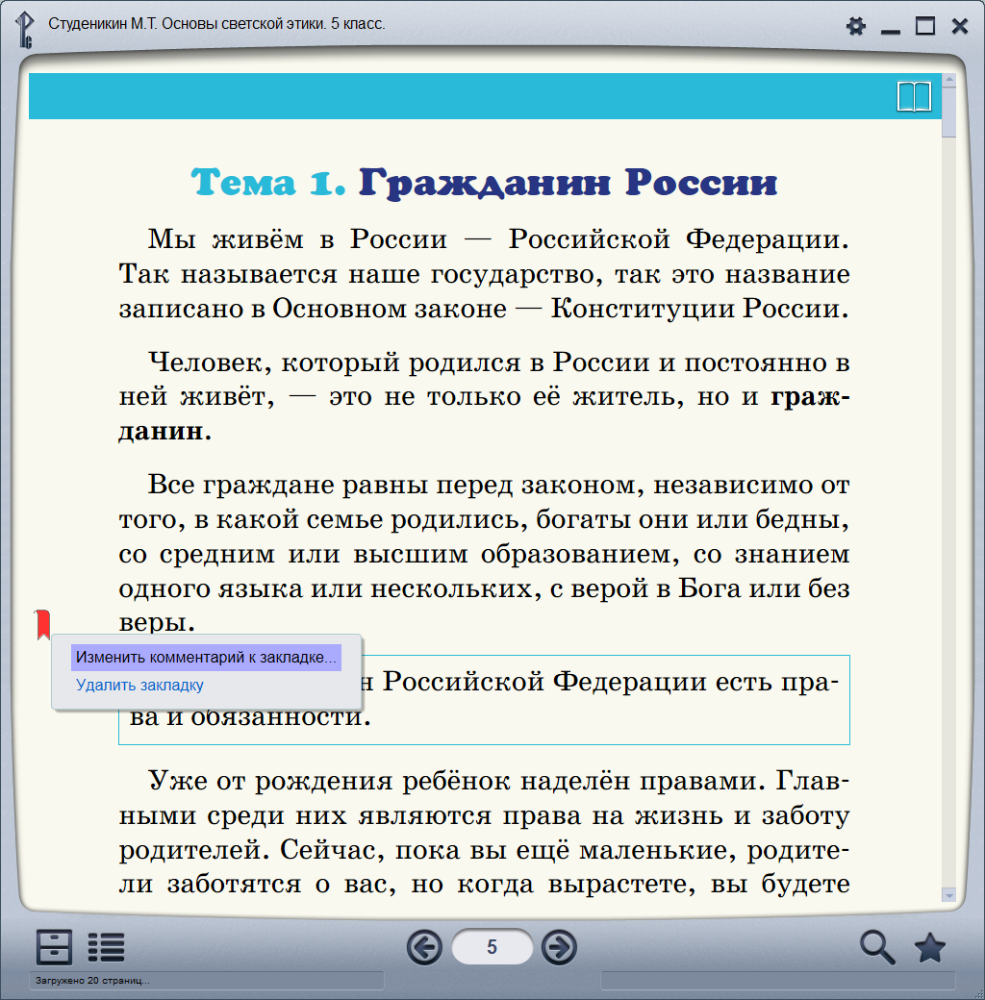
Новые возможности
Создание интерактивных заметок и закладок, быстрый переход к ним

Slide 8
Новые возможности
Аудиофайлы

Slide 9
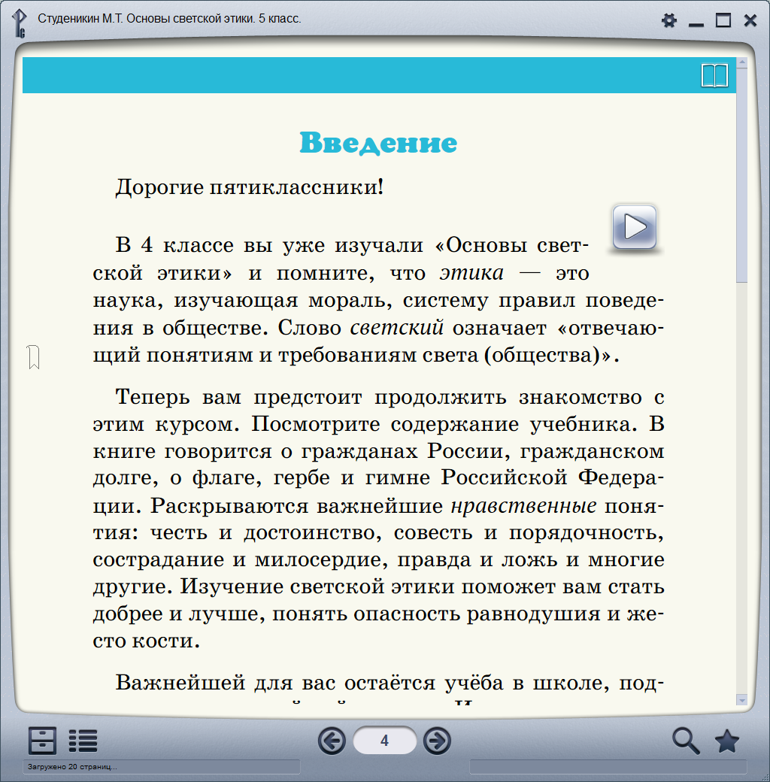
Новые возможности
Видеоролики

Slide 10
Новые возможности
Галереи изображений

Slide 11
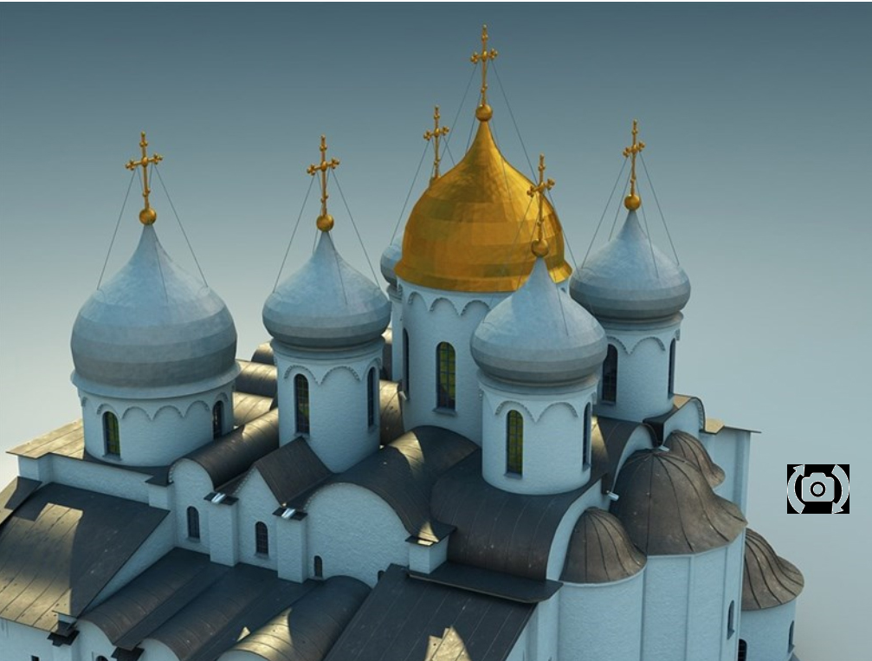
Новые возможности
Оформление учебного материала интерактивными иллюстрациями и 3D-моделями

Slide 12
Формы самоконтроля
Тренажёры

Slide 13
Формы самоконтроля
Задания на установление соответствия и правильного хронологического порядка

Slide 14
Формы самоконтроля
Тесты с выбором одного или нескольких правильных ответов

Slide 15
Электронные учебники издательства «Русское слово» разработаны с учетом максимально простого перехода на данную форму обучения
При желании практически все школы могут воспользоваться преимуществами данного метода!

Slide 16
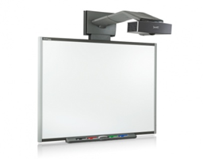
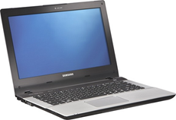
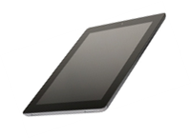
Простой переход
Электронные учебники работают на различных устройствах

Slide 17
Простой переход
Электронные учебники совместимы со всеми основными операционными системами

Slide 18
Издательство «Русское слово»
125009, Москва
ул. Тверская, д. 9, стр. 5
тел./факс: (495) 969 54 24 (многоканальный)
По вопросам приобретения электронных форм учебников обращаться:
E-mail:
Тел.: (499) 689 02 65 (доб. 459)
русское-слово.рф
mediacenter@russlo.ru

